Slide 1
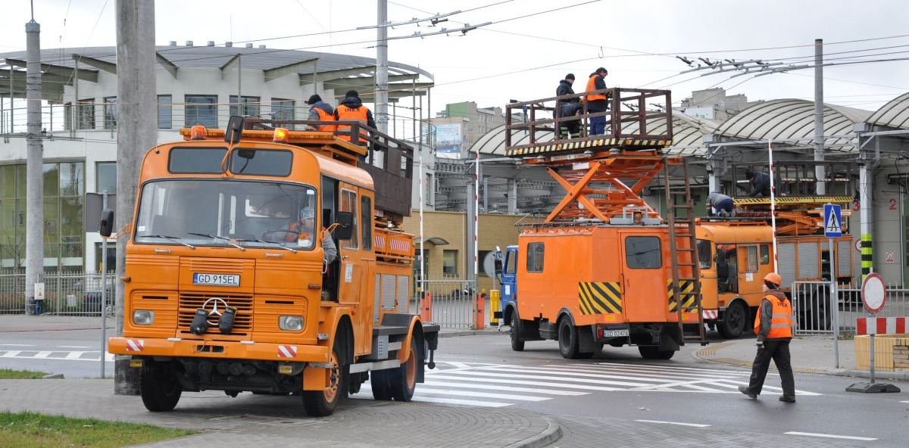
mgr Marcin Połom Uniwersytet Gdański, Instytut Geografii
Modernizacja komunikacji trolejbusowej w Polsce po akcesji do Unii Europejskiej

Slide 2
Zarys sytuacji komunikacji trolejbusowej w Polsce przed przystąpieniem do Unii Europejskiej
Komunikacja trolejbusowa w 4 miastach: Gdynia z Sopotem, Lublin i Tychy
Regres komunikacji trolejbusowej w okresie transformacji gospodarczej, likwidacja sieci w Dębicy (1990), Warszawie (1995), Słupsku (1999) oraz plany likwidacji w Tychach, Gdyni, wygaszanie w Lublinie.
Usamorządowienie organizacji i finansowania komunikacji miejskiej negatywnie wpłynęło na stan komunikacji trolejbusowej.
Wyższy koszt funkcjonowania komunikacji trolejbusowej względem autobusowej jako wynik nieodoinwestowania i braku jakiejkolwiek restrukturyzacji.
Gorsze postrzeganie trolejbusów przez pasażerów jako wynik braku nowoczesnego taboru, mniejszej prędkości komunikacyjnej i wysokiego wskaźnika awaryjności.

Slide 3
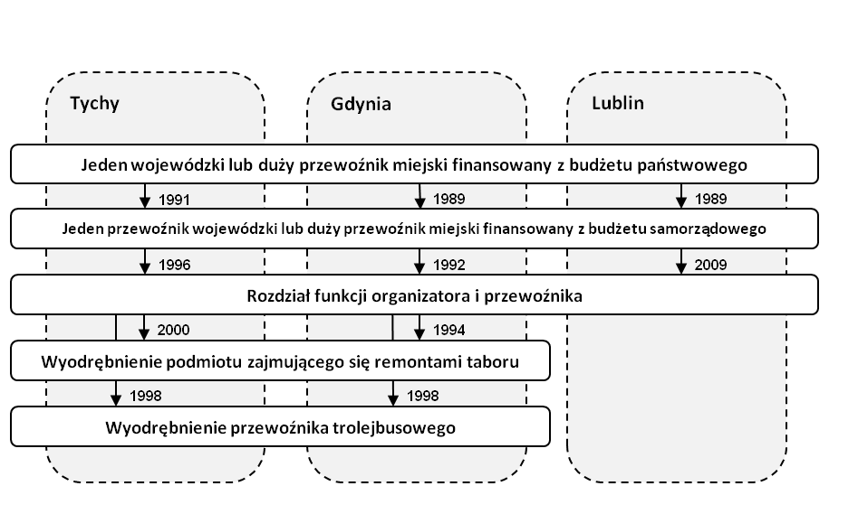
Przekształcenia funkcjonalne komunikacji trolejbusowej w Polsce na przełomie XX i XXI w.

Slide 4
Stan komunikacji trolejbusowej w latach 1990-2004
Liczba wozokilometrów w skali rocznej
Średnia liczba trolejbusów
Średnia prędkość
eksploatacyjna

Slide 5
GDYNIA liczba tras trolejbusowych 1990: 10 linii 2004: 8 linii 2012: 12 linii

Slide 6
GDYNIA projekty europejskie (I) 2004-2006: Rozwój proekologicznego transportu publicznego w Gdyni w ramach ZPORR Przedmiotem projektu były: - budowa nowej zajezdni trolejbusowej w Gdyni, - budowa nowych linii trolejbusowych o długości 10,6 km, - budowa nowej pętli trolejbusowej w Kaczych Bukach, - zakup 10 nowych trolejbusów niskopodłogowych. Wartość projektu: 54 mln zł Dofinansowanie: 50%

Slide 7
GDYNIA projekty europejskie (II) 2007-2013: Rozwój proekologicznego transportu publicznego na Obszarze Metropolitalnym Trójmiasta w ramach RPO dla woj. pomorskiego Przedmiotem projektu są: - modernizacja układu zasilania - modernizacja linii trolejbusowych o długości 12 km, - zakup 28 nowych trolejbusów niskopodłogowych z napędem alternatywnym. Wartość projektu: 98 mln zł Dofinansowanie: 70%

Slide 8
LUBLIN liczba tras trolejbusowych 1990: 12 linii 2004: 7 linii 2012: 8 linii

Slide 9
LUBLIN projekty europejskie

Slide 10
LUBLIN projekty europejskie
2004 – 2006: I projekt europejski. Finansowanie w ramach ZPORR
Budowa nowej linii trolejbusowej
Zakup 1 nowoczesnego trolejbusu
Wartość projektu: 7,5 mln zł (dofinansowanie 4,5 mln zł)
2007 – 2013: II projekt europejski. Finansowanie w ramach RPO
Zakup 30 nowoczesnych trolejbusów bez napędu alternatywnego
Modernizacja układu zasilania (3 istniejące podstacje trakcyjne)
Wartość projektu: 61 mln zł (dofinansowanie 26 mln zł)
2007 – 2013: III projekt europejski. Finansowanie w ramach PO RPW
Zakup 70 nowoczesnych trolejbusów z napędem alternatywnym
Modernizacja sieci trakcyjnej (zwiększenie prędkości eksploatacyjnej)
Budowa 34 km nowych odcinków sieci (uruchomienie nowych połączeń)
Budowa nowych podstacji
Wartość projektu: 520 mln zł (dofinansowanie 310 mln zł)
Łączna wartość projektów: 588,5 mln zł (dofinansowanie 340,5 mln zł)

Slide 11
TYCHY liczba tras trolejbusowych 1990: 4 linie 2004: 5 linii 2012: 5 linii

Slide 12
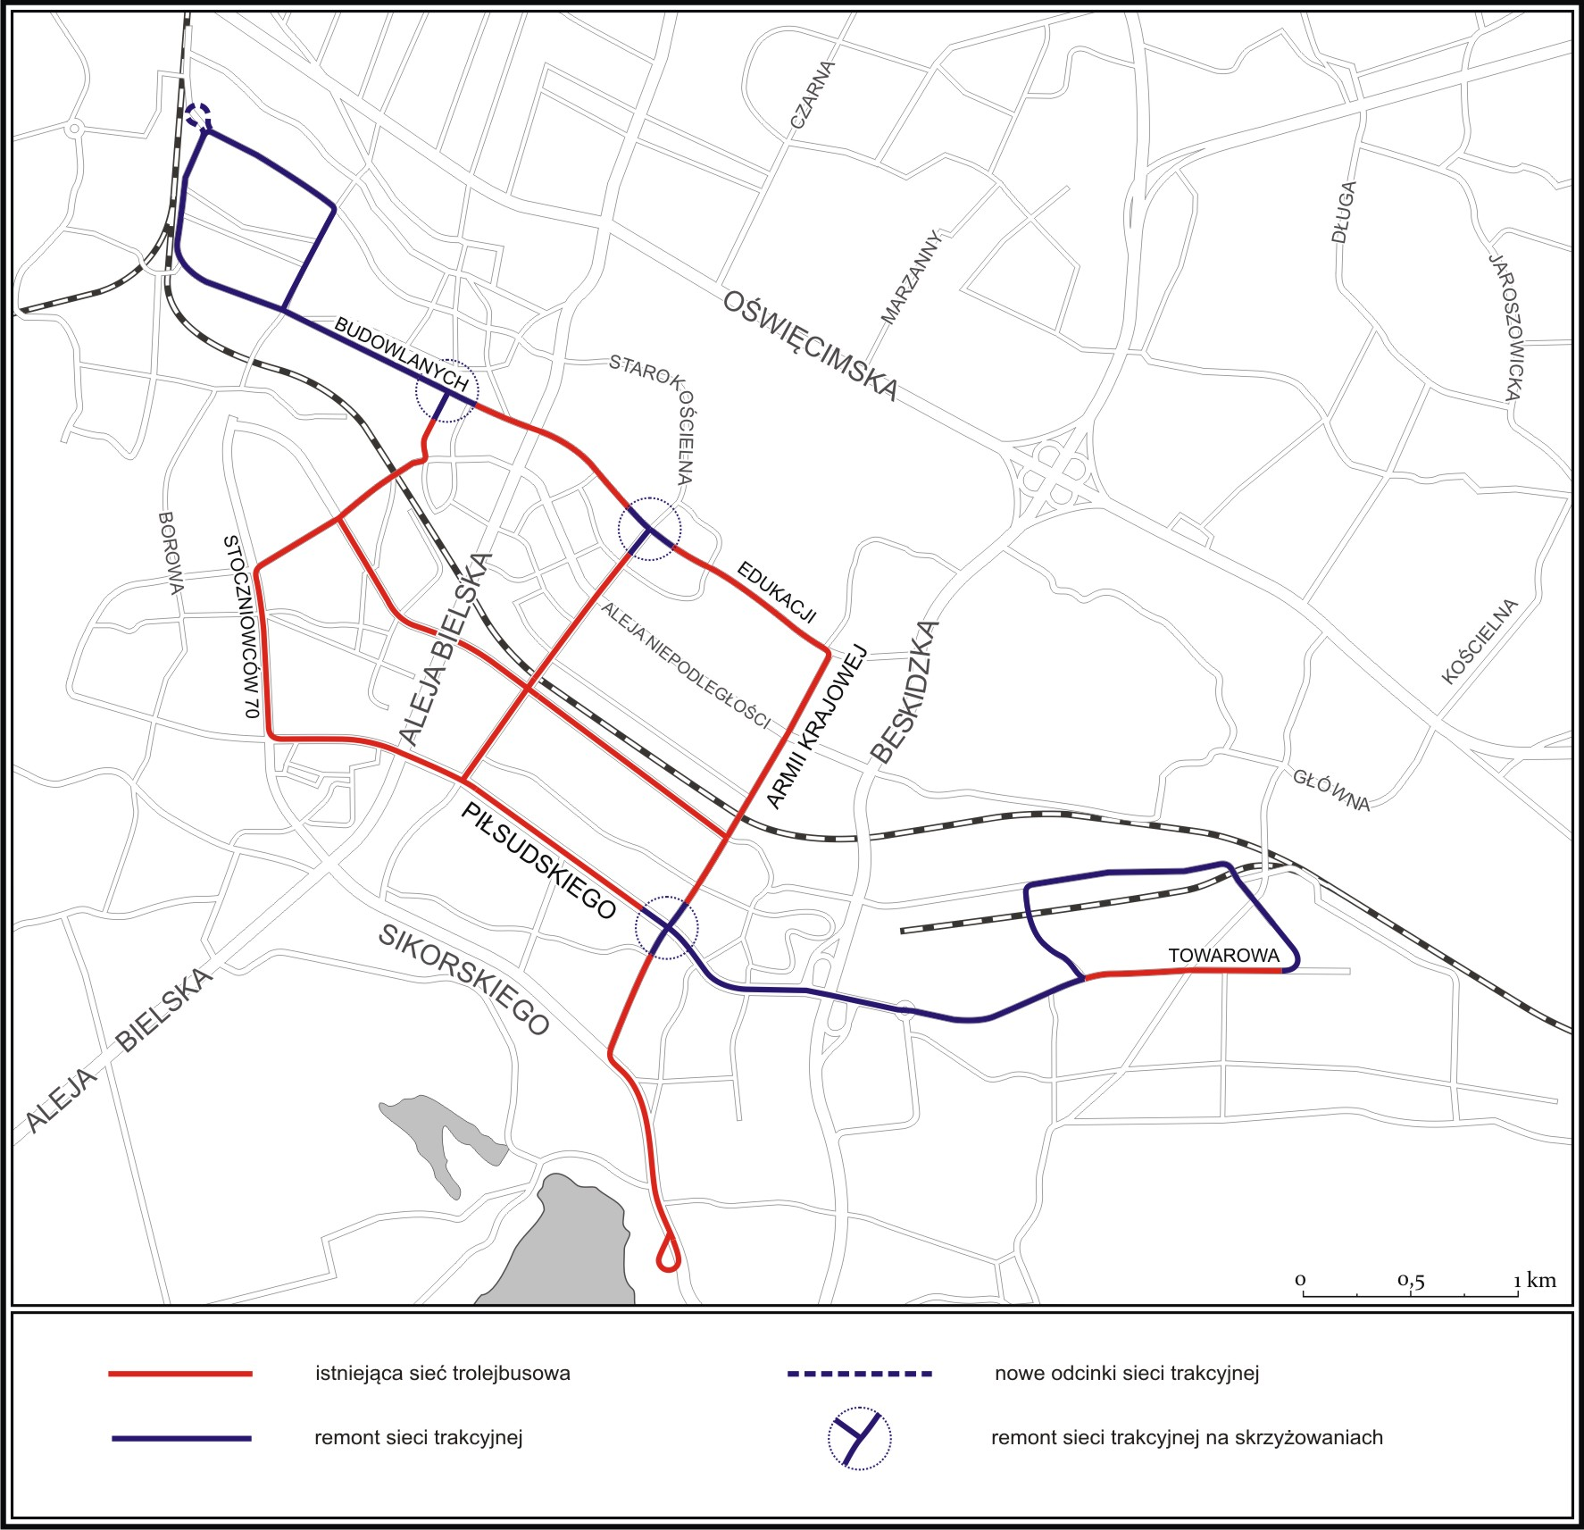
TYCHY projekt europejski

Slide 13
TYCHY projekt europejski
Tramwaje Śląskie S.A. jako beneficjent główny wraz z Tyskimi Liniami Trolejbusowymi Sp. z o.o. jako partnerem w projekcie złożyły wniosek o dofinansowanie projektu pt. „Modernizacja infrastruktury tramwajowej i trolejbusowej w Aglomeracji Górnośląskiej wraz z infrastrukturą towarzyszącą”. Program Operacyjny Infrastruktura i Środowisko.
W zakresie komunikacji trolejbusowej projekt obejmuje swym zakresem:
- zakup 15 sztuk fabrycznie nowych trolejbusów niskopodłogowych z dodatkowym napędem w postaci baterii, umożliwiającej zjazd awaryjny w przypadku braku zasilania w sieci trakcyjnej,
- modernizacja sieci trakcyjnej z poprawą estetyki słupów
przebudowę 3 głównych skrzyżowań sieciowych wraz z dobudowaniem nieistniejących relacji skrętnych
Całkowity koszt inwestycji w zakresie komunikacji trolejbusowej wynosi ok. 50 mln zł, z czego połowę pokryje budżet miasta Tychy, a drugą połowę Fundusz Spójności.

Slide 14
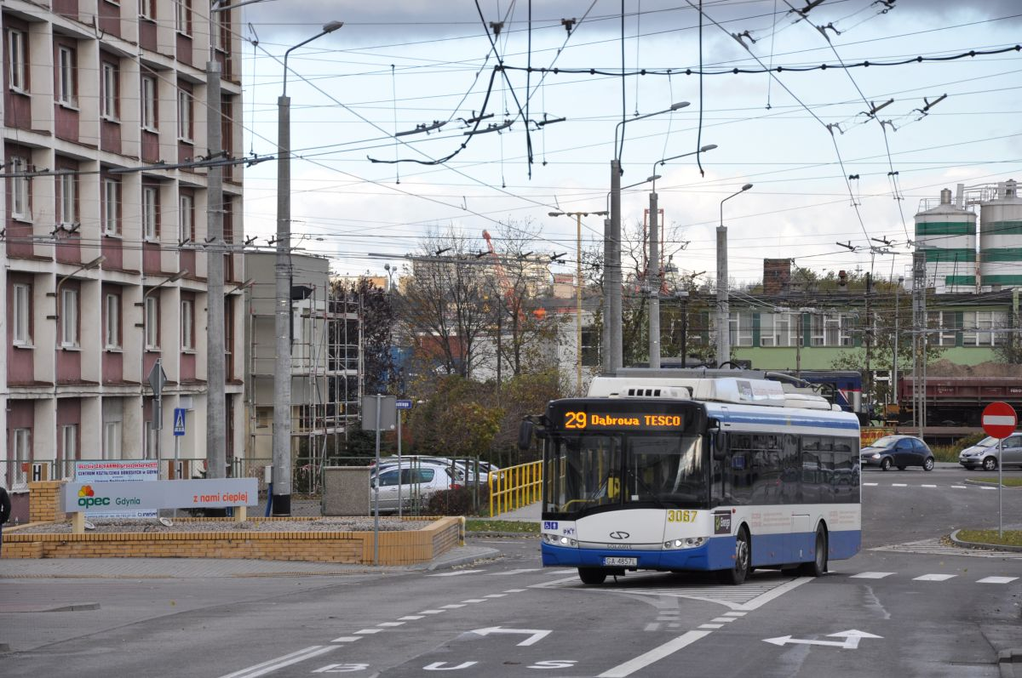
KORZYŚCI z wykonanych projektów (Gdynia)
Wzrost wielkości pracy eksploatacyjnej komunikacji trolejbusowej z ponad 4 mln wzkm do prawie 5 mln wzkm co przekłada się na wzrost z 22% do prawie 30% całej pracy komunikacji miejskiej w Gdyni
Wzrost średniej prędkości eksploatacyjnej przez zastosowanie nowoczesnych rozwiązań sieciowych (skrzyżowania) z ok. 12 km/h w 2002 r. do ponad 16 km/h w 2011 r.
Wymiana prawie 50% liczby pojazdów na nowoczesne, wyeliminowanie pojazdów nieprzyjaznych niepełnosprawnym, wprowadzenie pojazdów energooszczędnych . Wzrost liczby pojazdów z ok. 70 do 85.
Uniezależnienie komunikacji trolejbusowej od sytuacji drogowych i zasilania (alternatywne źródła zasilania)
Centralne sterowanie ruchem eliminujące przestoje
Wpływ na zmianę postrzegania komunikacji trolejbusowej jako „zawalidrogi” w świetle badań preferencji i zachowań komunikacyjnych (prowadzonych przez ZKM w Gdyni w cyklu dwuletnim)

Slide 15
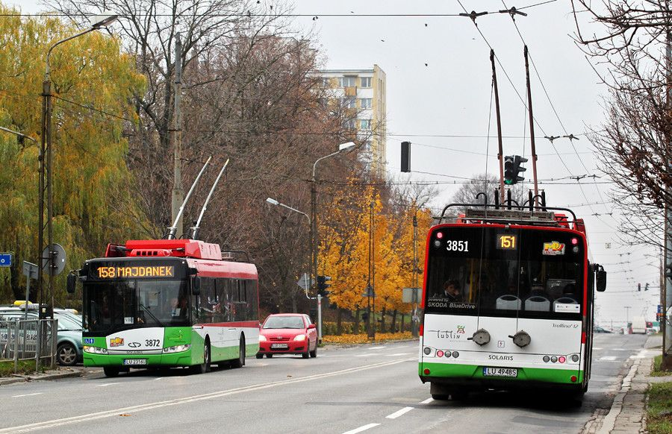
KORZYŚCI (Lublin)
Wzrost wielkości pracy eksploatacyjnej komunikacji trolejbusowej z ponad 2,8 mln wzkm do prawie 5 mln wzkm w 2014 r.
Wzrost średniej prędkości eksploatacyjnej przez zastosowanie nowoczesnych rozwiązań sieciowych (skrzyżowania) z ok. 12 km/h w 2010 r. do ponad 16 km/h w 2014 r. (wg założeń)
Wymiana 100% liczby pojazdów na nowoczesne, wyeliminowanie pojazdów nieprzyjaznych niepełnosprawnym, wprowadzenie pojazdów energooszczędnych . Wzrost liczby pojazdów z ok. 55 do 110.
Uniezależnienie komunikacji trolejbusowej od sytuacji drogowych i zasilania (alternatywne źródła zasilania)
Możliwość kreacji nowych linii trolejbusowych dzięki alternatywnym źródłom zasilania (Krakowskie Przedmieście – brak trakcji = objazdy)
Centralne sterowanie ruchem eliminujące przestoje

Slide 16
KORZYŚCI (Tychy)
Gwarancja funkcjonowania komunikacji trolejbusowej w Tychach.
Doprowadzenie trakcji do pętli przed dworcem kolejowym (węzeł integracyjny)
Wzrost średniej prędkości eksploatacyjnej przez zastosowanie nowoczesnych rozwiązań sieciowych (skrzyżowania) z ok. 15 km/h w 2010 r. do ponad 17 km/h w 2014 r. (wg założeń)
Wymiana 75% liczby pojazdów na nowoczesne, wyeliminowanie pojazdów nieprzyjaznych niepełnosprawnym, wprowadzenie pojazdów energooszczędnych . Wzrost liczby pojazdów z ok. 20 do 25.
Uniezależnienie komunikacji trolejbusowej od sytuacji drogowych i zasilania (alternatywne źródła zasilania)

Slide 17
WNIOSKI z wykonanych projektów
ZALETY:
pozwalają nadgonić zaległości inwestycyjne z poprzednich lat
umożliwiają wymianę taboru na nowoczesny, a więc zmniejszają dysproporcję względem komunikacji autobusowej
poprawiają średnią prędkość komunikacyjną dzięki innowacyjnym rozwiązaniom (nowoczesne urządzenia na skrzyżowaniach, sterowanie ruchem)
zwiększają niezawodność komunikacji trolejbusowej (alternatywne źródła zasilania)
dają szansę utrzymania nieemisyjnej, proekologicznej komunikacji w obszarach silnie zurbanizowanych
WADY:
sposób finansowania obciąża przewoźników/organizatorów na wiele lat przez zaciąganie kredytów na wkłady własne
brak inwestycji wpływających na wzrost znaczenia komunikacji trolejbusowej w ogólnej pracy przewozowej komunikacji zbiorowej (Gdynia, Tychy)
znaczne zakupy taborowe w wieloletniej perspektywie odbiją się na stanie taboru (brak możliwości finansowych na ponowne jednorazowe zakupy wielu pojazdów)
zaledwie pięcioletni okres trwałości majątkowej inwestycji ze środków europejskich nie gwarantuje stabilnej sytuacji (możliwość kasacji po 5 latach)

Slide 18
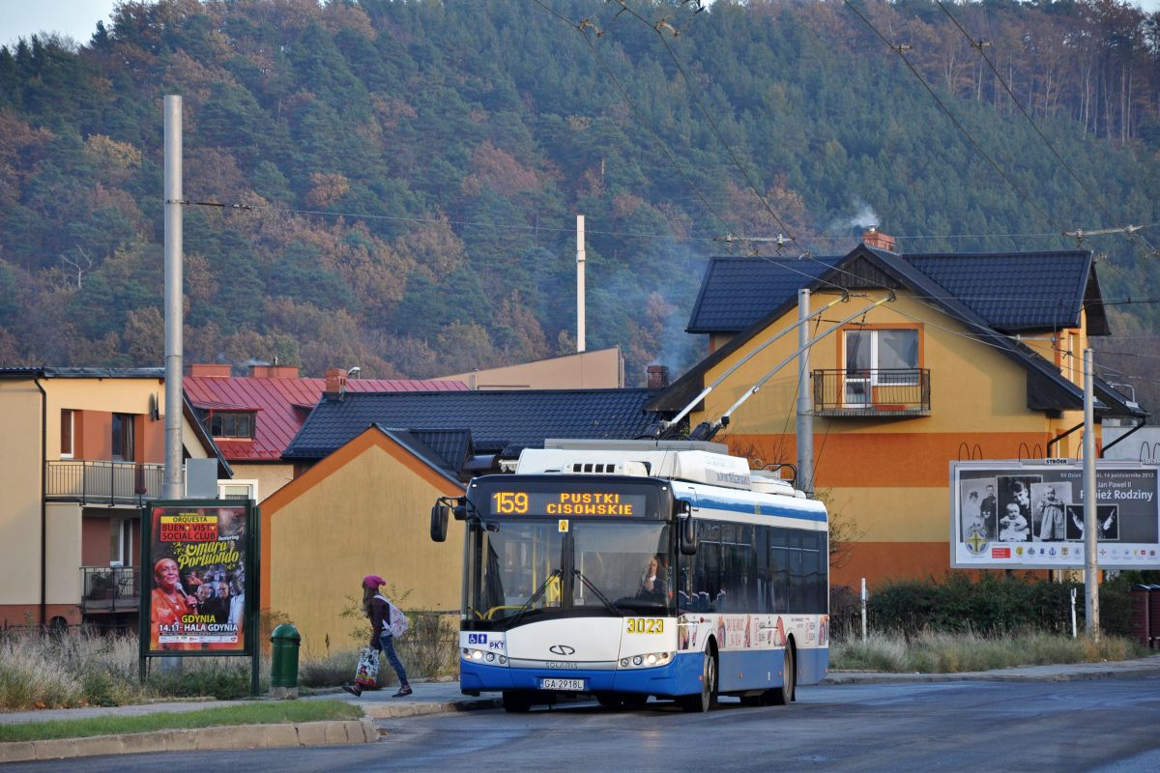
Trolejbus na linii autobusowej?
Dziękuję za uwagę!

